Slide 1
百家讲坛
NSD1811
项目经理：金彪
时间：2019-1-28

Slide 2
今日重要技术点
单击此处添加文本具体内容，简明扼要的阐述您的观点。根据需要可酌情增减文字，以便观者准确的理解您传达的思想。
思路、方法
NGINX
MEMCHED
TOMCAT

Slide 3
Nginx
01

Slide 4
Nginx
高性能的HTTP和反向代理服务器
代理服务器
1
2
单击此处添加文本具体内容，简明扼要的阐述您的观点。
正向代理、反向代理
部署环境LNMP
HTTP、TCP/UDP
3
4
单击此处添加文本具体内容，简明扼要的阐述您的观点。
注意点：模块、语法格式
优点
web服务器部署、反向代理部署
5
6
单击此处添加文本具体内容，简明扼要的阐述您的观点。
动静分离

Slide 5
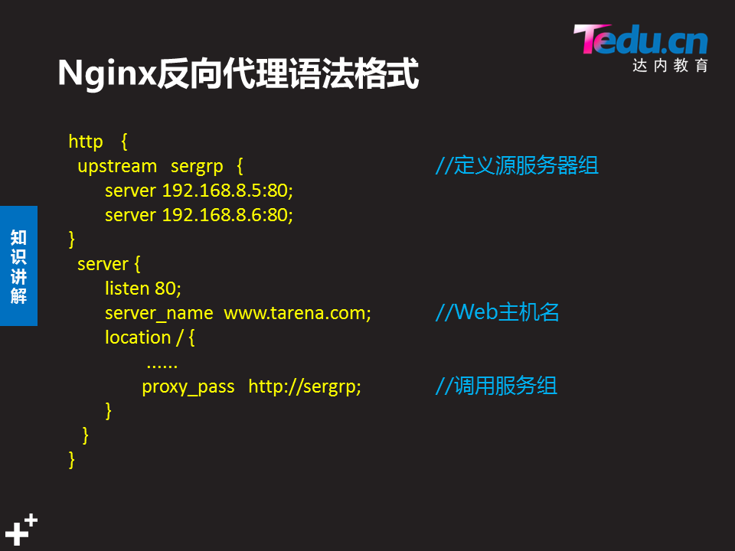
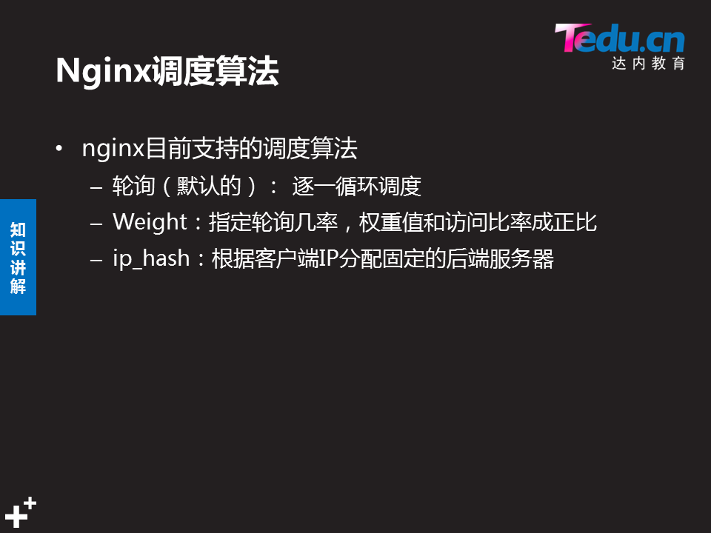
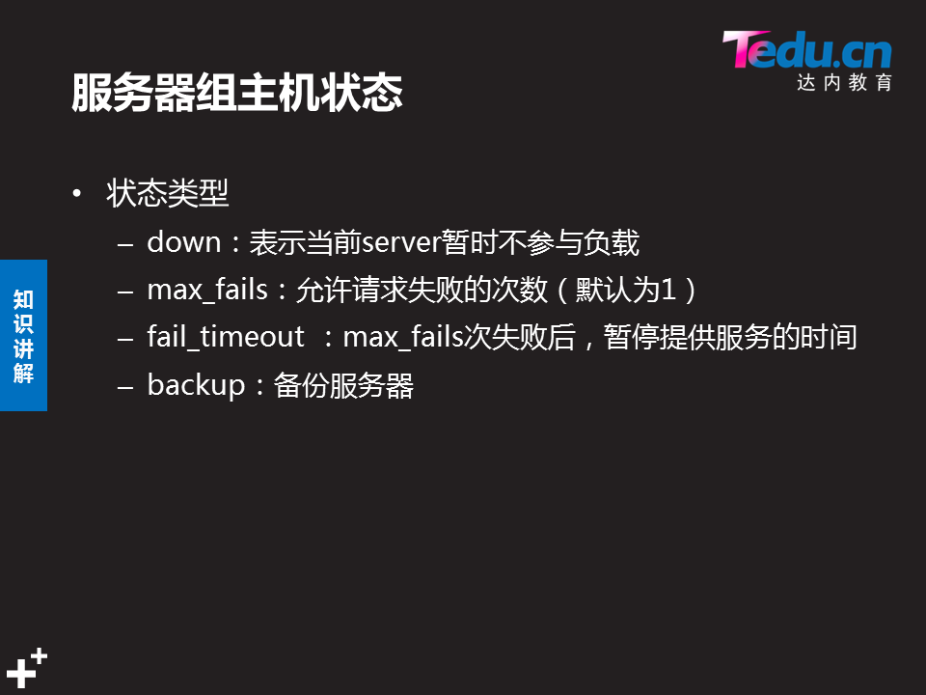

Slide 6
memcached
02

Slide 7
memcached
分布式缓存服务器
作用
1
2
单击此处添加文本具体内容，简明扼要的阐述您的观点。
单击此处添加文本具体内容，简明扼要的阐述您的观点。
LNMP(PHP)+memcached
Session & cookies
3
4
单击此处添加文本具体内容，简明扼要的阐述您的观点。
单击此处添加文本具体内容，简明扼要的阐述您的观点。
动静分离
还是个啥
5
6
单击此处添加文本具体内容，简明扼要的阐述您的观点。
单击此处添加文本具体内容，简明扼要的阐述您的观点。

Slide 8
Tomcat
03

Slide 9
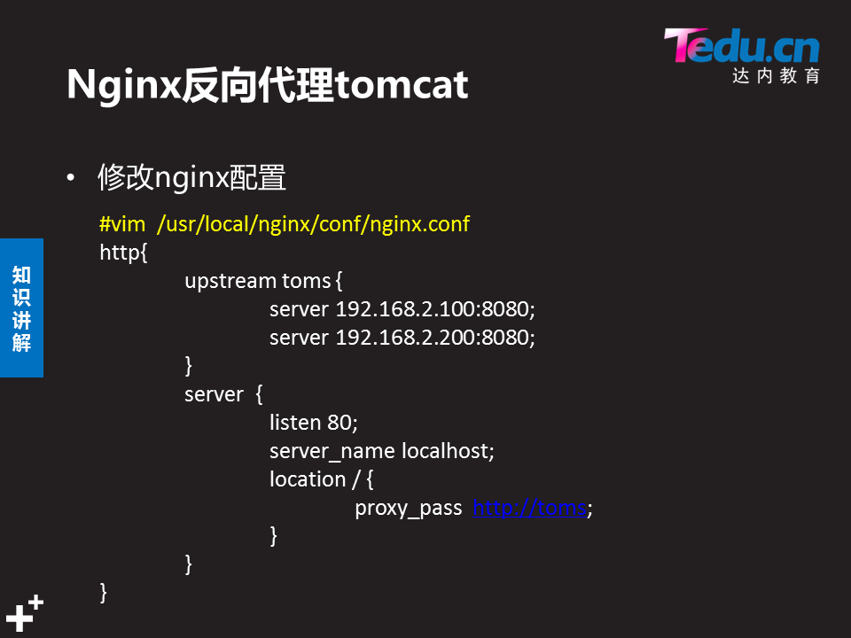
Tomcat
是什么
单击此处添加标题
1
2
单击此处添加文本具体内容，简明扼要的阐述您的观点。
单击此处添加文本具体内容，简明扼要的阐述您的观点。
和nginx和什么差别
单击此处添加标题
3
4
单击此处添加文本具体内容，简明扼要的阐述您的观点。
单击此处添加文本具体内容，简明扼要的阐述您的观点。
部署
单击此处添加标题
5
6
单击此处添加文本具体内容，简明扼要的阐述您的观点。
单击此处添加文本具体内容，简明扼要的阐述您的观点。

Slide 10
方法：良性循环
04
一、上课 二、课后
1、保证实验效果 2、作用
3、原理 4、部署

